Slide 1
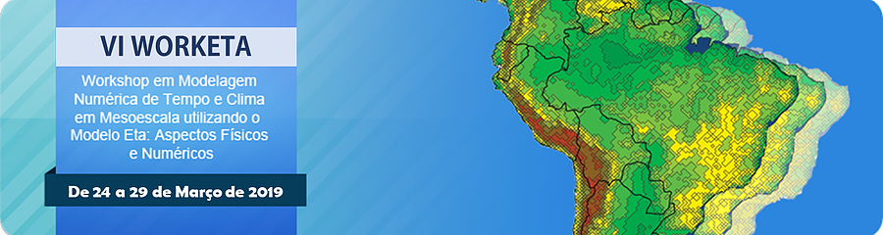
Sugestões de Eventos
Caso 1: Bacia Paraíba do Sul/ Caso Angra: 28/12/2009 a 02/01/2010
Caso 2: Bacia Paraopeba: 23/12/2009 a 28/12/2009
Caso 3: Região Serrana do Rio: 08/01/2011 a 13/01/2011
Caso 4: Bacia Rio das Velhas: 29/12/2011 a 03/01/2012
Caso 5: Bacia Paraíba do Sul: 07/12/2009 a 12/12/2009

Slide 2
Bacia Paraiba do Sul/Caso Angra:
28/12/2009 a 02/01/2010

Slide 3
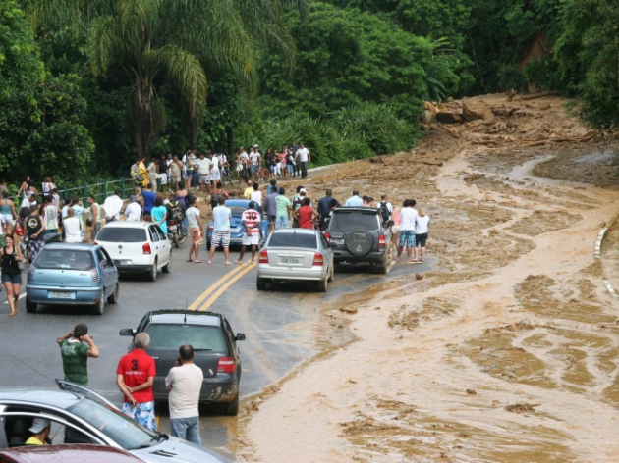
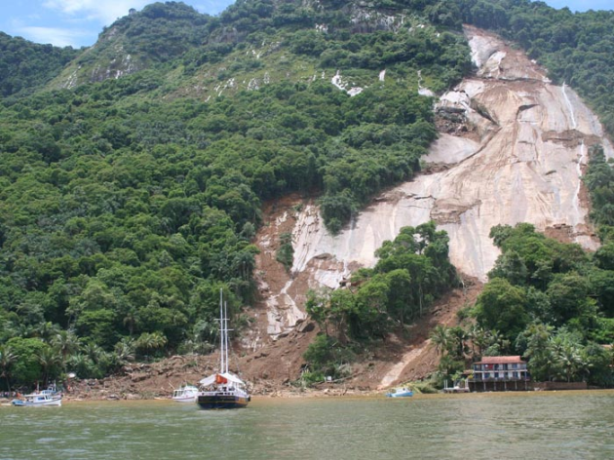
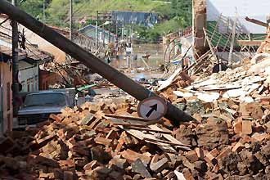
Histórico
No Revéillon de 2010 (entre 31/12 e 01/01/10) o sul do Estado do RJ foi atingindo por chuvas fortes. Na Ilha Grande um deslizamento de terra destruiu uma pousada, 4 residências de moradores e 3 casas de veraneio. Entre Angra dos Reis e Paraty ocorreram 5 deslizamentos de terra. Até a manhã do dia 02/01 foram registradas 57 mortes em dois eventos de deslizamento, um na Ilha Grande e outro na parte continental de Angra dos Reis. Total pluviométrico: 142,9 mm
Na Região do Vale do Paraíba (SP) ocorreram enchentes em Guaratinguetá, Aparecida, São Luiz do Paraitinga e Cunha. Cinco pessoas morreram em Cunha soterradas após deslizamento de terra.
Em MG, 92 municípios afetados por enchentes, vendavais, deslizamentos de terra

Slide 4
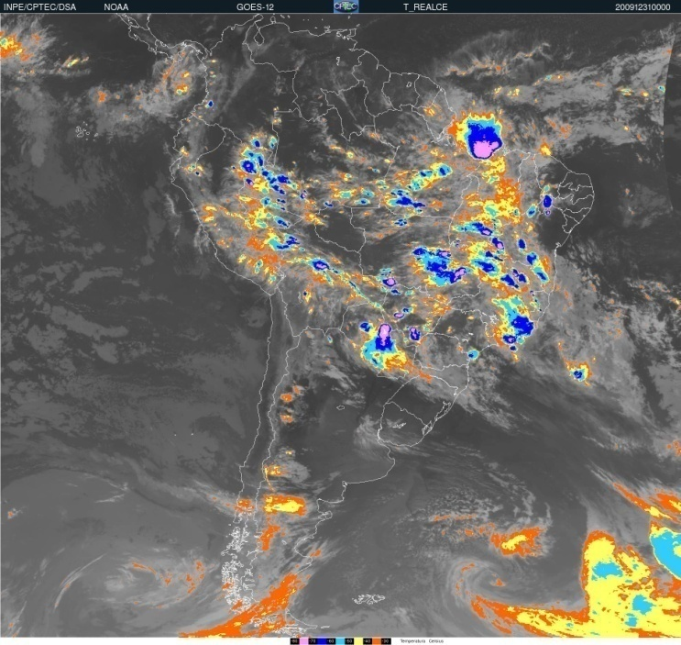
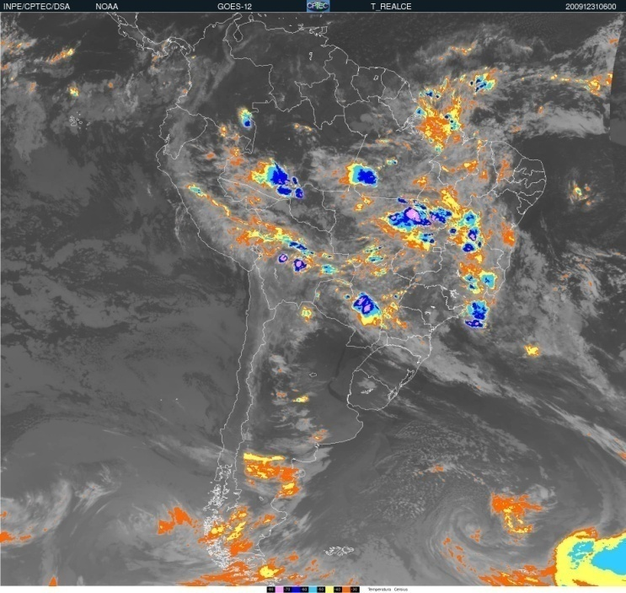
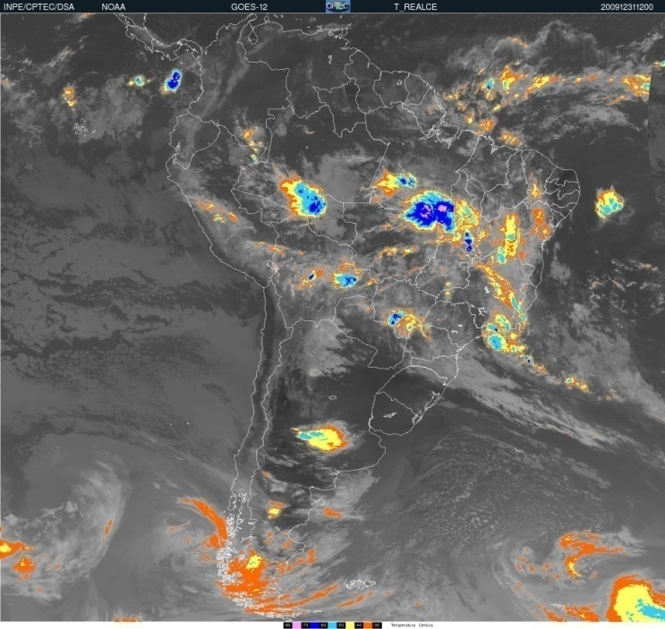
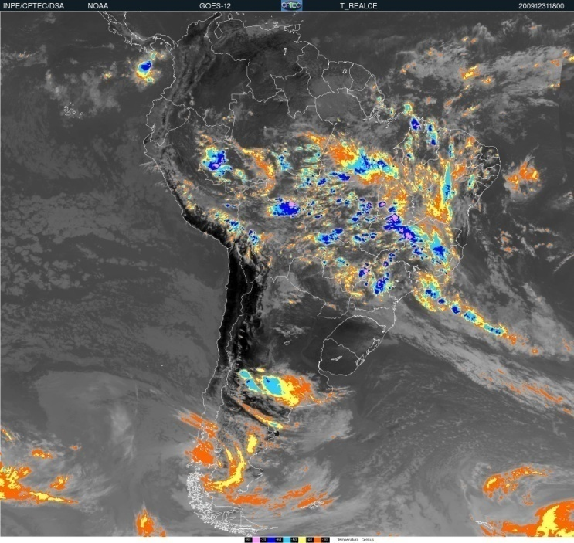
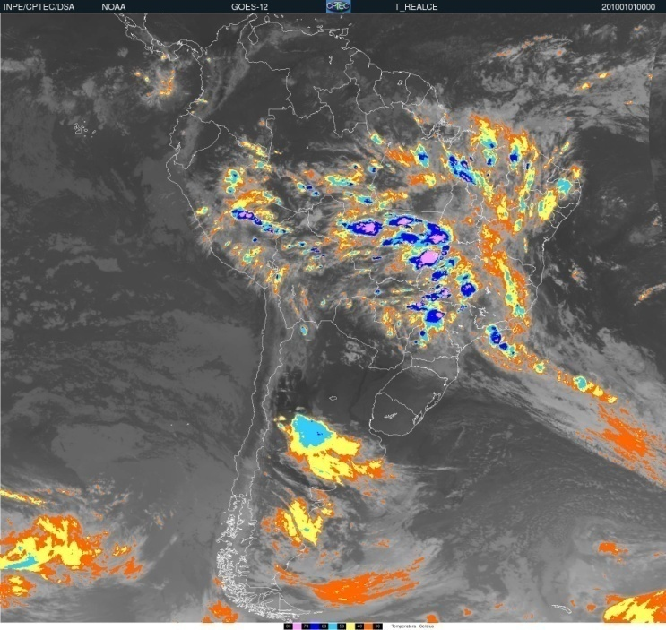
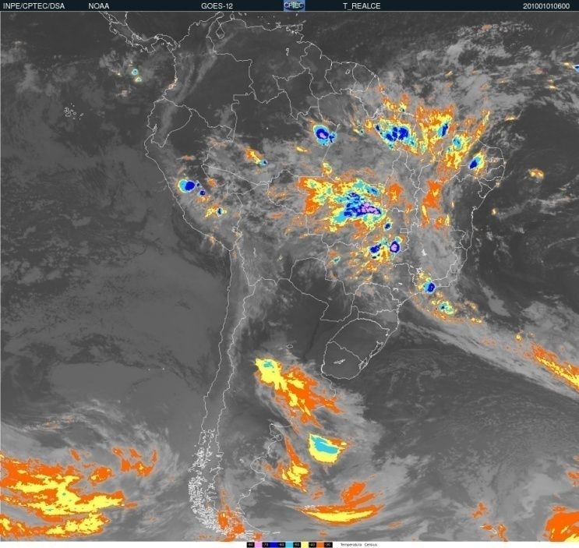
31/12/09 – 00 Z
31/12/09 – 06 Z
31/12/09 – 12 Z
31/12/09 – 18 Z
01/01/10 – 00 Z
01/01/10 – 06 Z

Slide 5
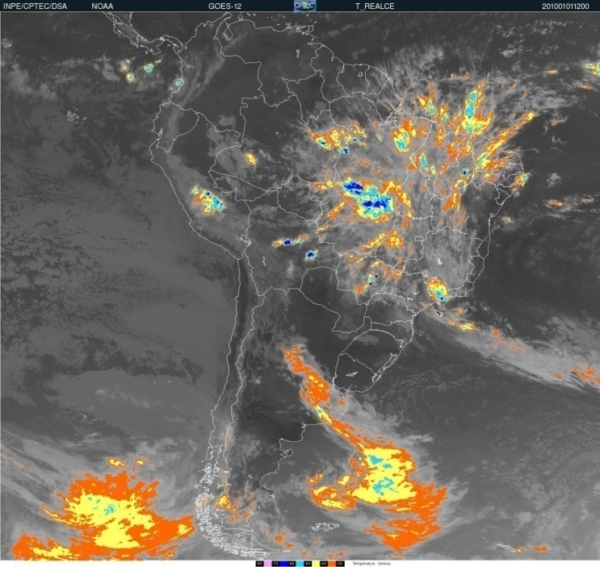
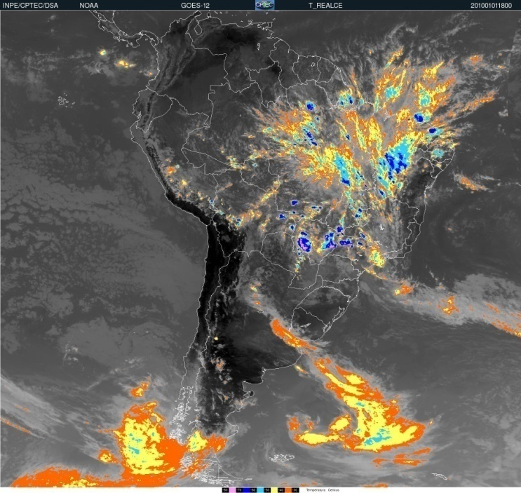
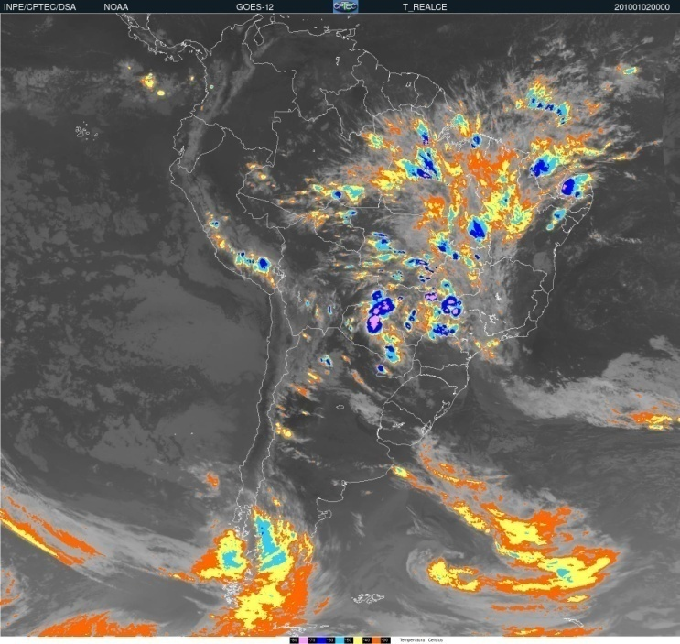
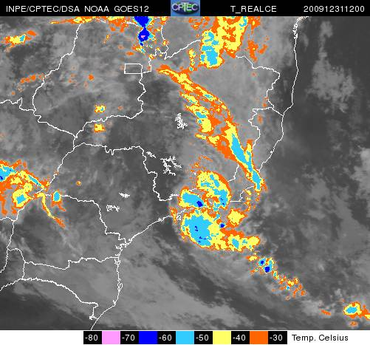
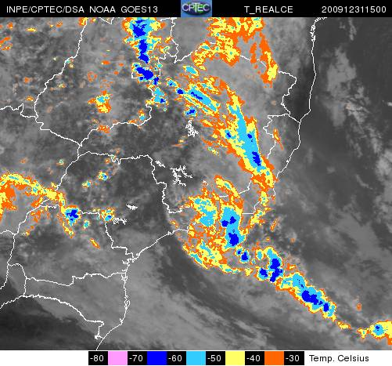
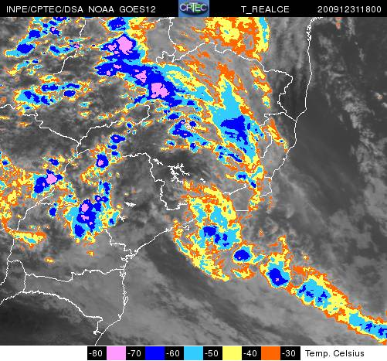
01/01/10 – 12 Z
01/01/10 – 18 Z
02/01/10 – 00 Z
31/12/09 – 12 Z
31/12/09 – 15 Z
31/12/09 – 18 Z

Slide 6
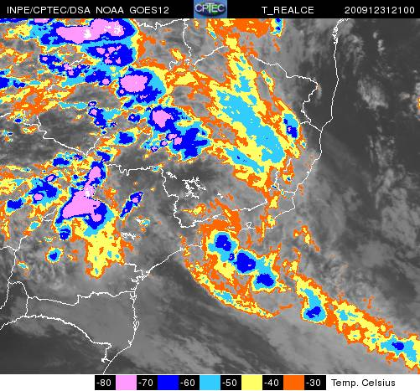
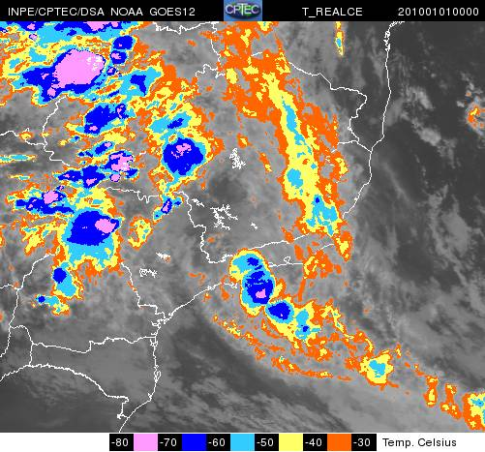
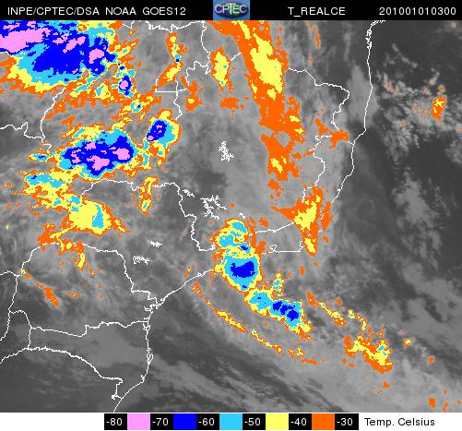
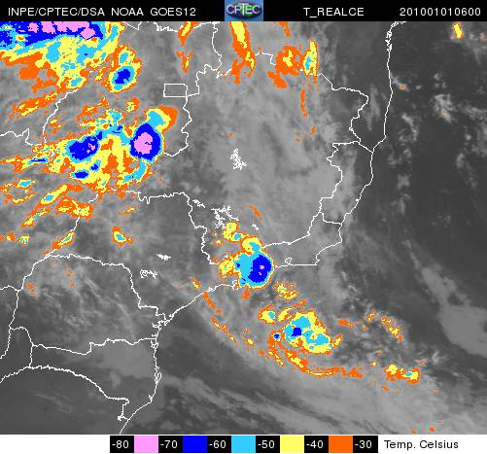
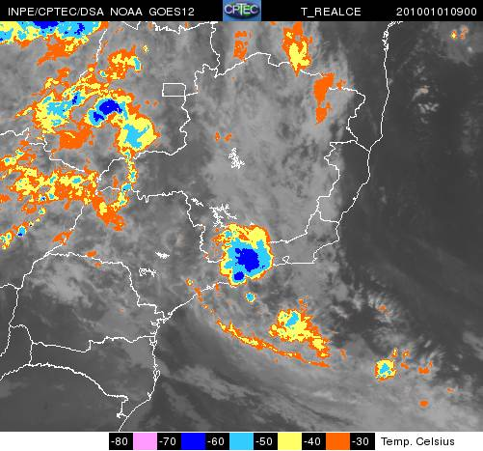
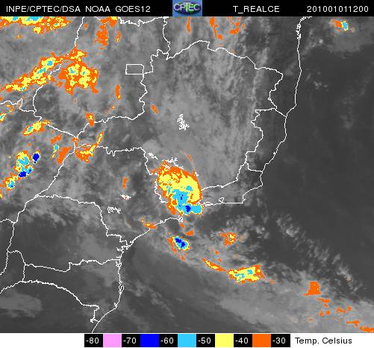
31/12/09 – 21 Z
01/01/10 – 00 Z
01/01/10 – 03 Z
01/01/10 – 06 Z
01/01/10 – 09 Z
01/01/10 – 12 Z

Slide 7
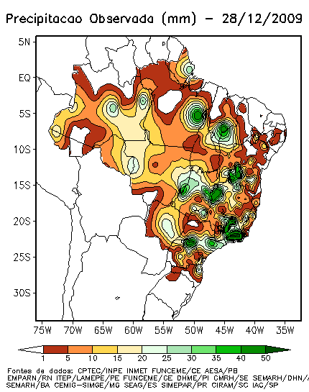
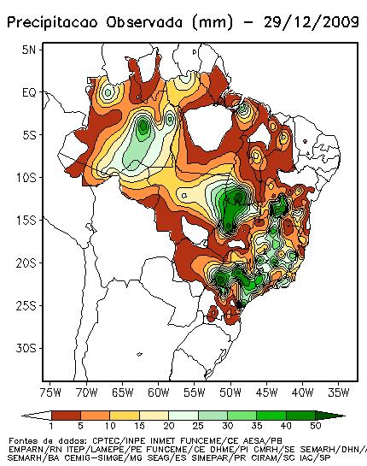
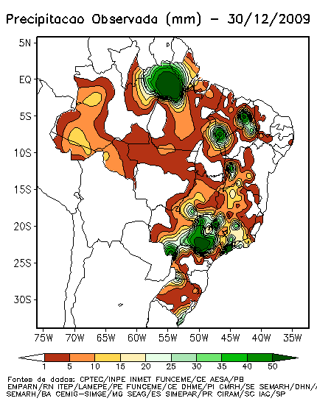
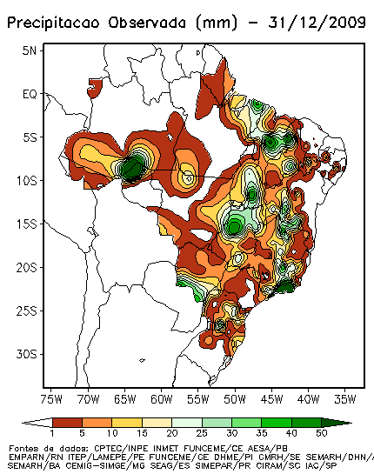
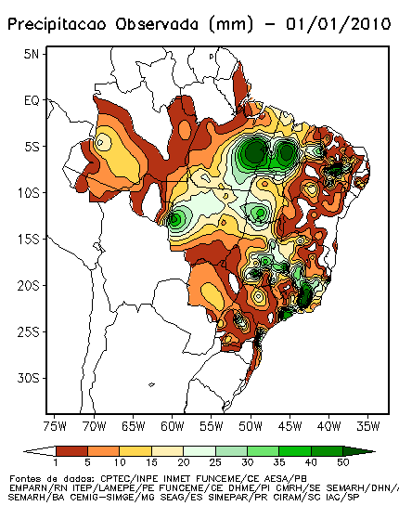

Slide 8
Resumo
As chuvas fortes que ocorreram no Revéillon de 2010 foram causadas por SCMs, formados dentro da massa de ar úmido e instável que dominava todo o Sudeste deste a última semana da dezembro de 2009;
Nos baixos níveis, baixas pressões sobre parte do Rio de Janeiro e São Paulo, centro ciclônico até 500 hPa, elevadas temperaturas, convergência de umidade e escoamento de norte desde a região Amazônica, favorecendo o transporte de ar úmido da Amazônia;
Movimento ascendente em 500 hPa;
Nos altos níveis Alta da Bolívia (AB) e Vórtice Ciclônico do Nordeste (VCN) configurados

Slide 9
3)Região Serrana do Rio:
08/01/2011 a 13/01/2011

Slide 10
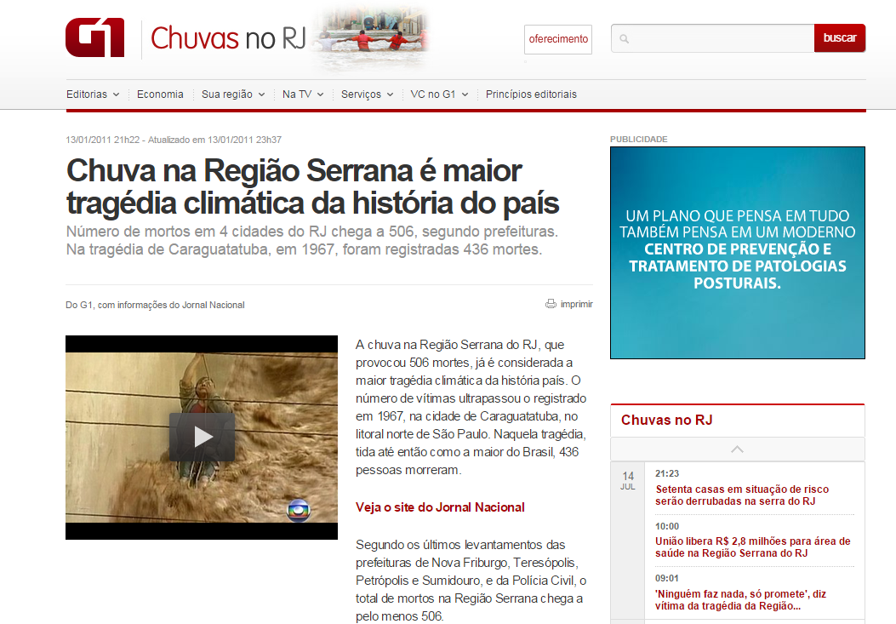
Histórico
A chuva na Região Serrana do RJ, que provocou 506 mortes, já é considerada a maior tragédia climática da história país. O número de vítimas ultrapassou o registrado em 1967, na cidade de Caraguatatuba, no litoral norte de São Paulo. Naquela tragédia, tida até então como a maior do Brasil, 436 pessoas morreram.
http://g1.globo.com/rio-de-janeiro/chuvas-no-rj/noticia/2011/01/chuva-na-regiao-serrana-e-maior-tragedia-climatica-da-historia-do-pais.html

Slide 11
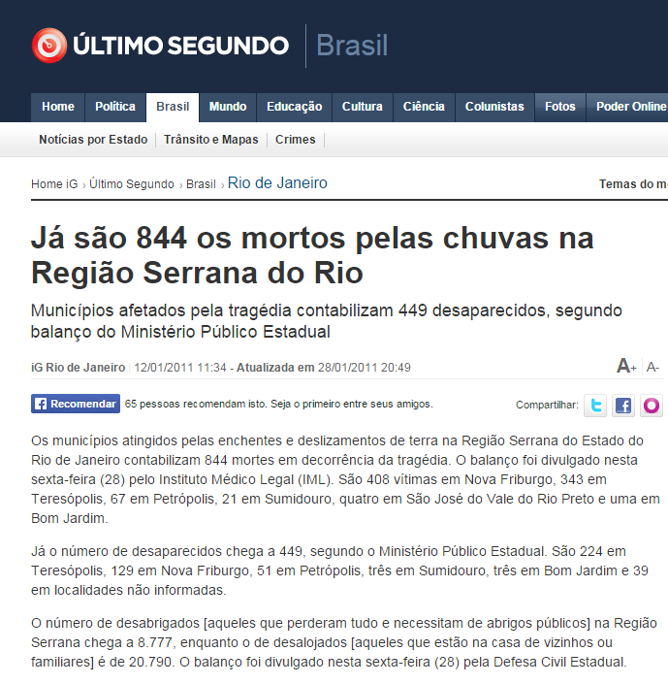
Os municípios atingidos pelas enchentes e deslizamentos de terra na Região Serrana do Estado do Rio de Janeiro contabilizam 844 mortes em decorrência da tragédia. O balanço foi divulgado nesta sexta-feira (28) pelo Instituto Médico Legal (IML). São 408 vítimas em Nova Friburgo, 343 em Teresópolis, 67 em Petrópolis, 21 em Sumidouro, quatro em São José do Vale do Rio Preto e uma em Bom Jardim.
Já o número de desaparecidos chega a 449, segundo o Ministério Público Estadual. São 224 em Teresópolis, 129 em Nova Friburgo, 51 em Petrópolis, três em Sumidouro, três em Bom Jardim e 39 em localidades não informadas.
O número de desabrigados [aqueles que perderam tudo e necessitam de abrigos públicos] na Região Serrana chega a 8.777, enquanto o de desalojados [aqueles que estão na casa de vizinhos ou familiares] é de 20.790. O balanço foi divulgado nesta sexta-feira (28) pela Defesa Civil Estadual.
De acordo com a pasta, o município de Teresópolis contabiliza 6.210 desalojados e 5.058 desabrigados. Em Petrópolis, há 5.891 desalojados e 198 desabrigados. Em Bom Jardim, 1.186 pessoas estão desalojadas e, 632, desabrigadas. O município de Areal possui 1.469 desalojados.
Em Sumidouro, a situação é um pouco melhor, com 311 desalojados e 200 desabrigados. O mesmo acontece em Santa Maria Madalena (284 desalojados / 44 desabrigados), Sapucaia (30 desalojados / 140 desabrigados), São Sebastião do Alto (32 desalojados / 75 desabrigados), Três Rios (36 desalojados / 33 desabrigados), Carmo (40 desalojados / 12 desabrigados), Cordeiro (26 desalojados / 17 desabrigados) e Macuco (28 desalojados e 24 desabrigados).
Uma das cidades mais atingidas, Nova Friburgo contabiliza 3.220 desalojados e 2.031 desabrigados. São José do Vale do Rio Preto possui 2.018 desalojados e 300 desabrigados. O município de Cantagalo possui nove desalojados.
http://ultimosegundo.ig.com.br/brasil/rj/ja+sao+844+os+mortos+pelas+chuvas+na+regiao+serrana+do+rio/n1237942987761.html

Slide 12
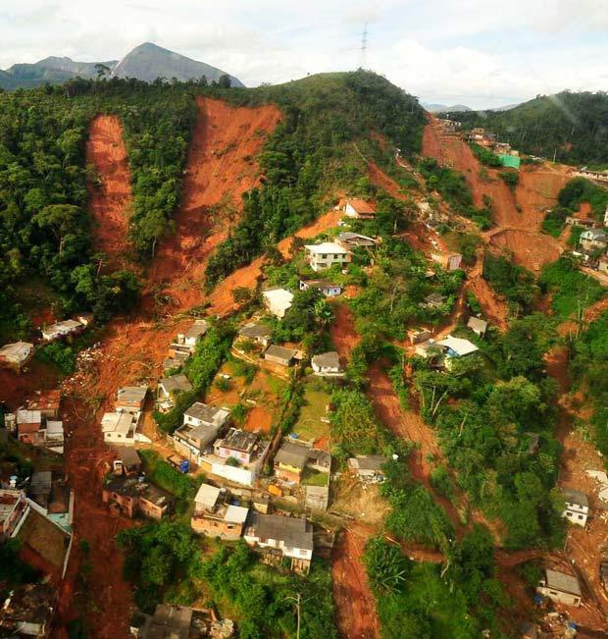
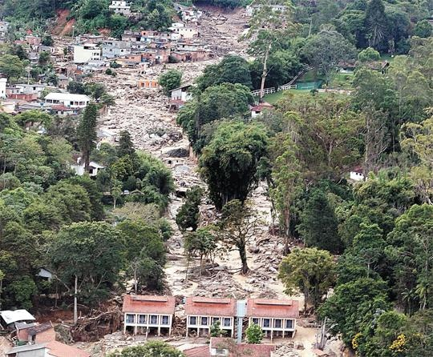
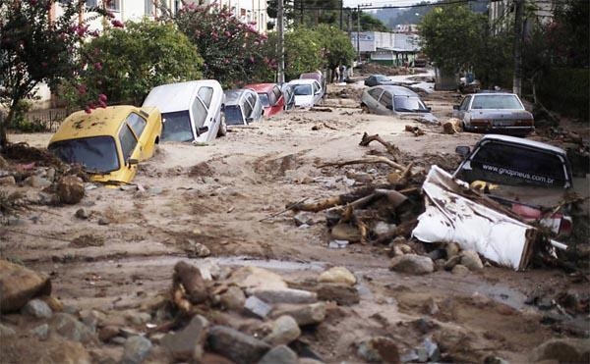
O evento foi considerado pela ONU um dos 10 piores deslizamentos do mundo nos últimos 11 anos

Slide 13
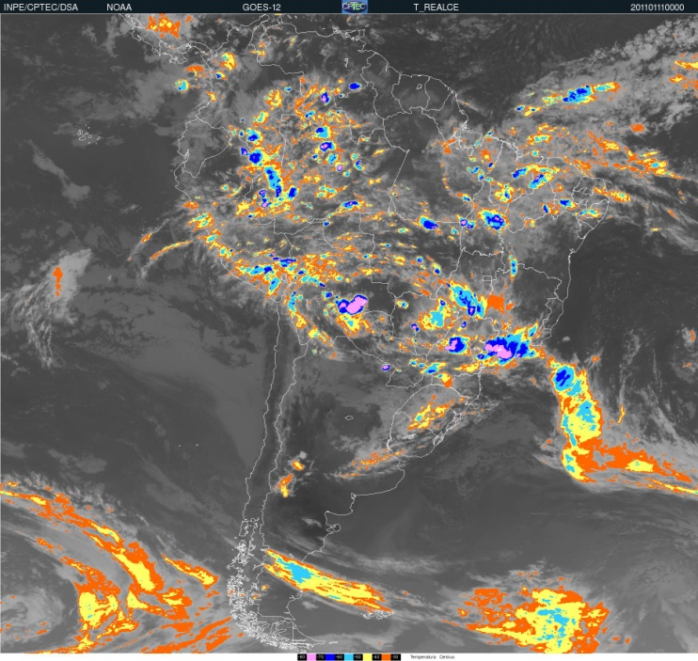
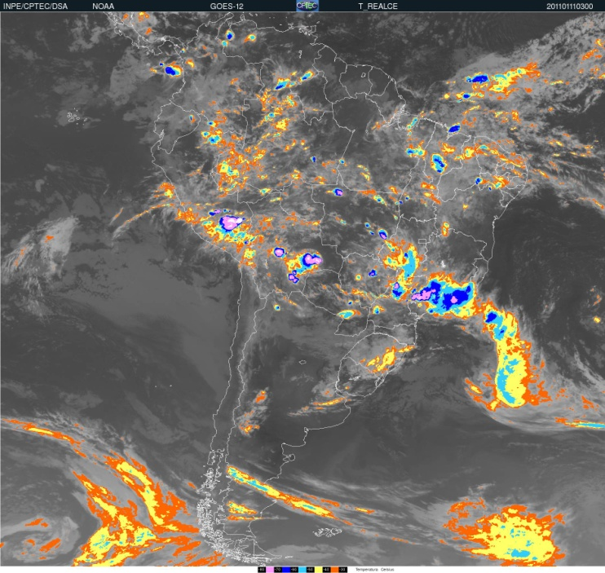
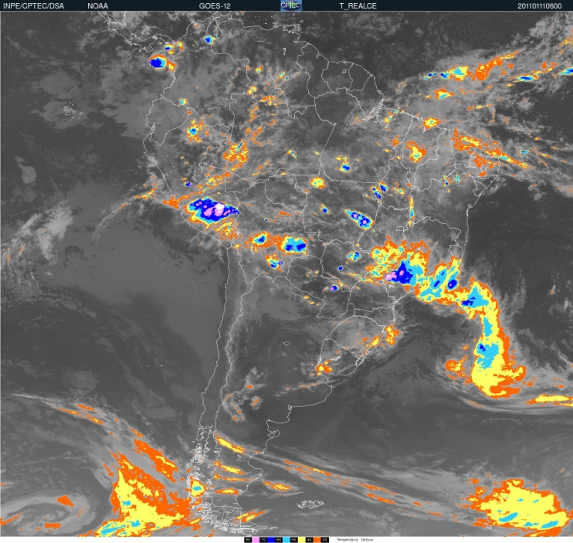
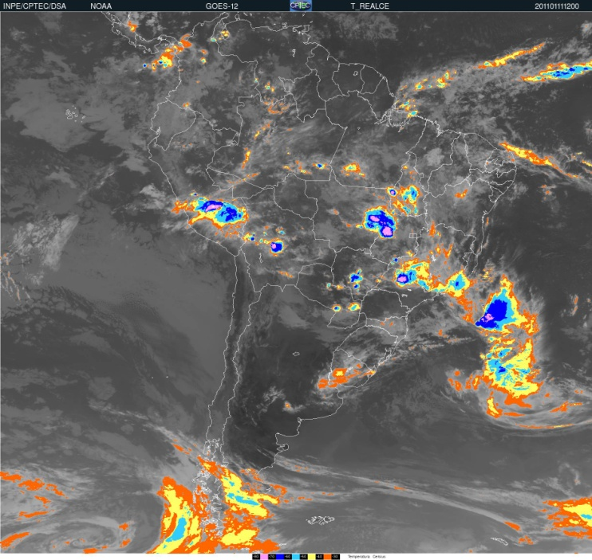
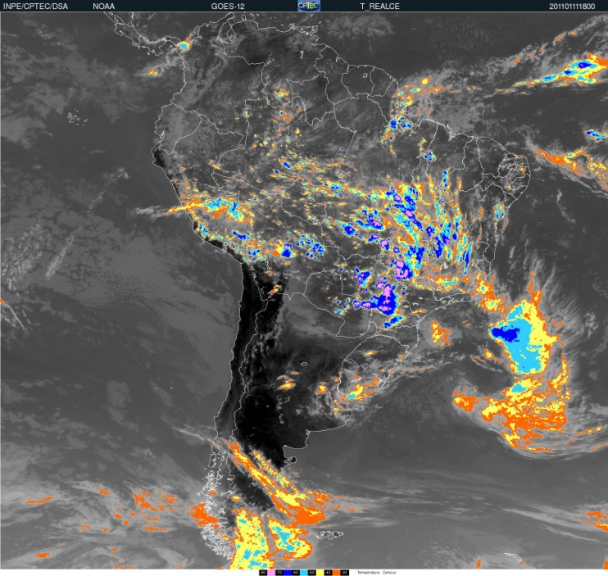
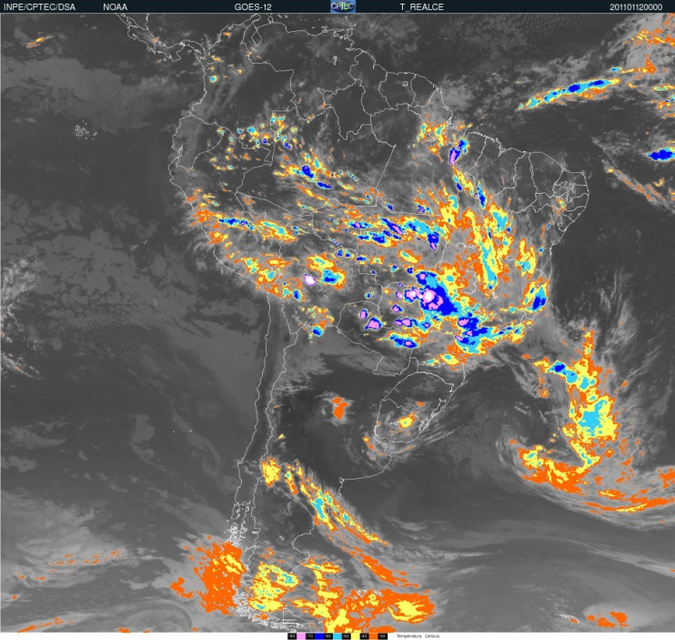
11/01/11 – 00 Z
11/01/11 – 03 Z
11/01/11 – 06 Z
11/01/11 – 12 Z
11/01/11 – 18 Z
12/01/11 – 00 Z

Slide 14
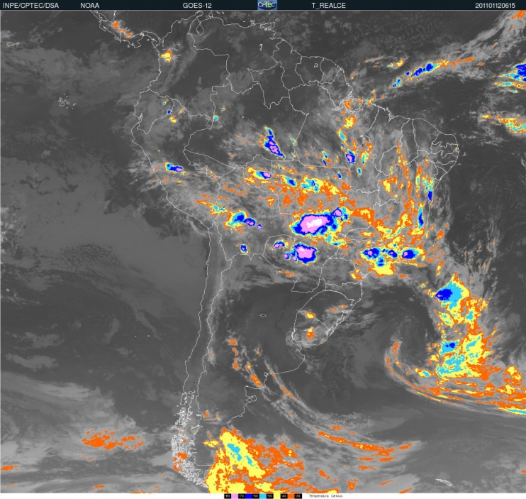
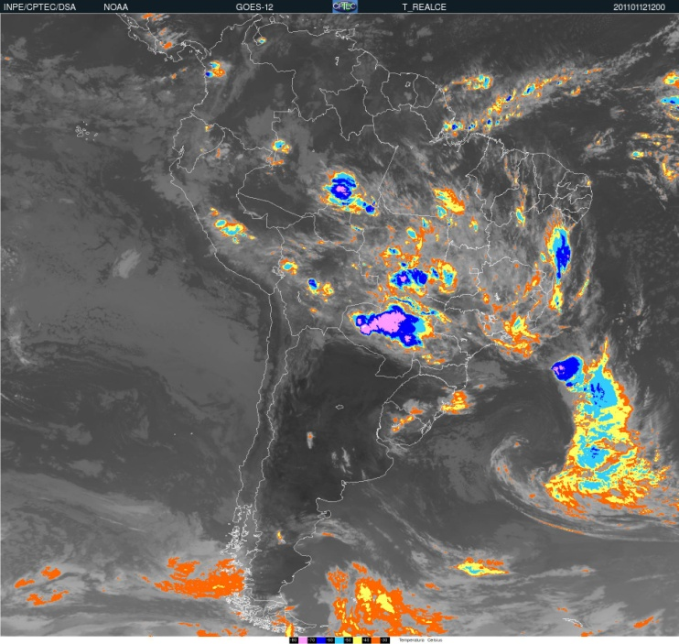
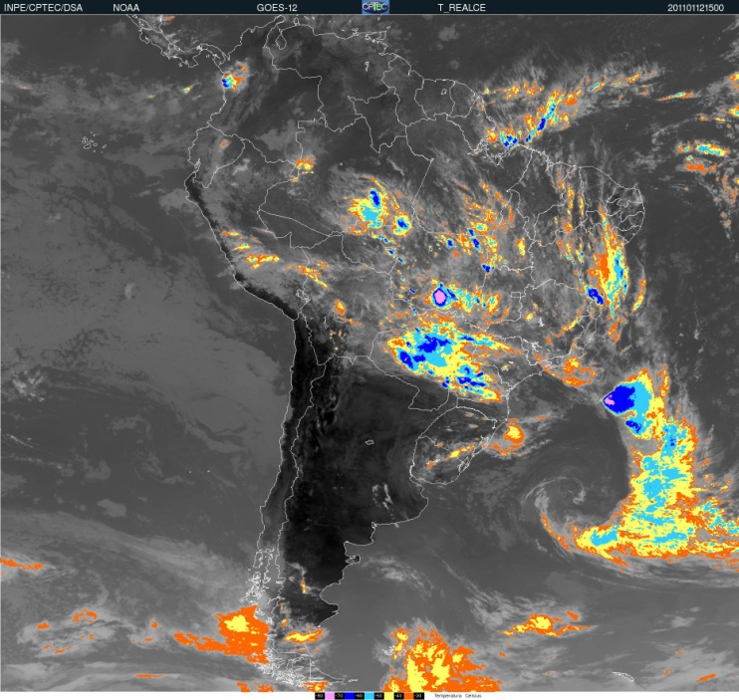
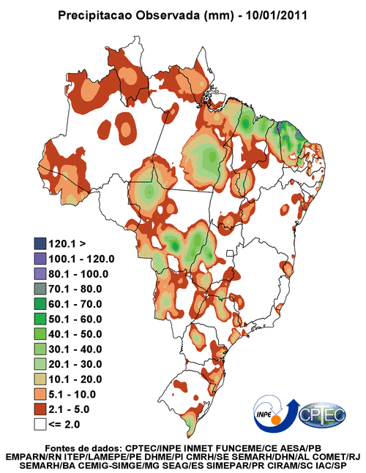
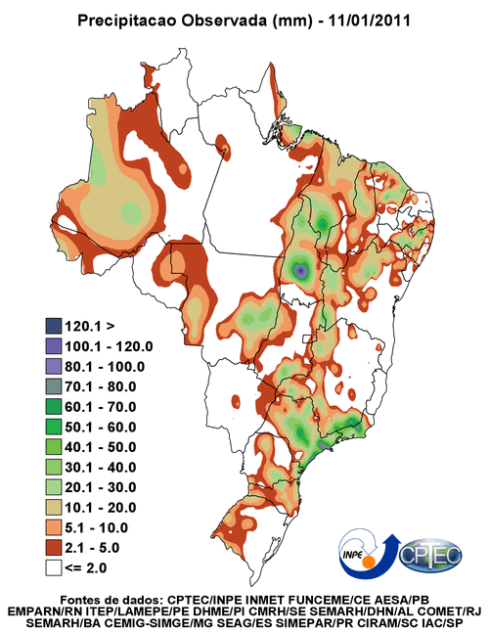
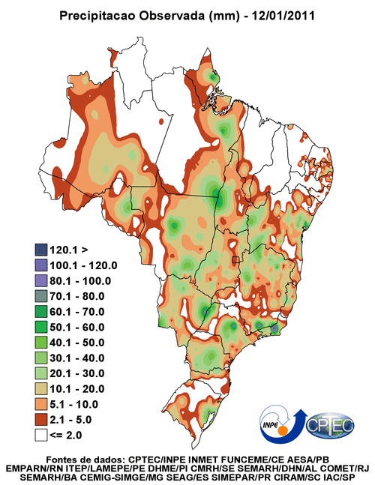
12/01/11 – 06Z
12/01/11 – 12 Z
12/01/11 – 15 Z

Slide 15
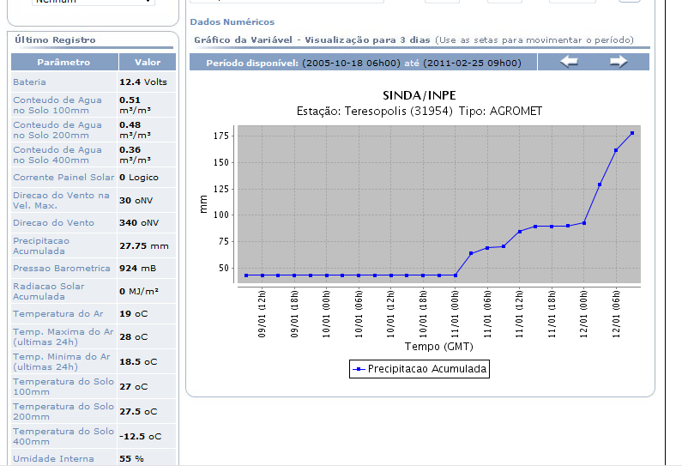
Estação automática do INPE em Teresópolis

Slide 16
Resumo
As chuvas intensas ocorrida na Região Serrana do Rio de Janeiro entre a noite do dia 11 e a madrugada do dia 12 de janeiro de 2011 foi provocada por uma frente fria (FF) que se deslocava lentamente pela região.
Nos baixos níveis havia confluência entre o ar quente e úmido proveniente da Amazônia com o escoamento de norte proveniente do Anticiclone Subtropical do Atlântico Sul, ambos direcionados para o centro do ciclone associado à FF, sobre o Atlântico.
Nos altos níveis, a Alta da Bolívia apresentava elevados valores de vorticidade (6,5 x 10⁻⁵ s⁻¹) intensificando a convergência nos baixos níveis e o movimento ascendente (máximo de -2 Pa.s⁻¹).
Localmente, o efeito de levantamento orográfico e a liberação de calor latente, certamente contribuíram para aumentar a instabilidade atmosférica.

Slide 17
2) Bacia Paraopeba
23/12/2009 a 28/12/2009

Slide 18
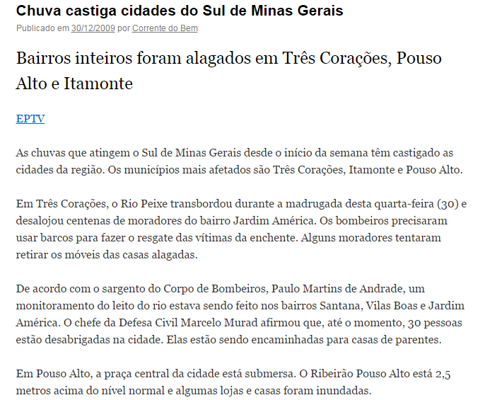
Histórico
https://valeindependente.wordpress.com/2009/12/30/chuva-castiga-cidades-do-sul-de-minas-gerais/

Slide 19
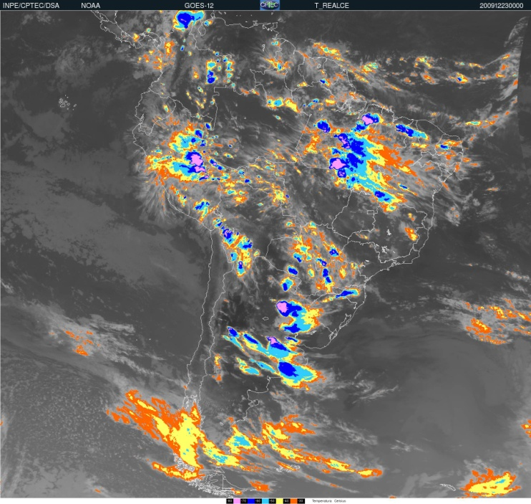
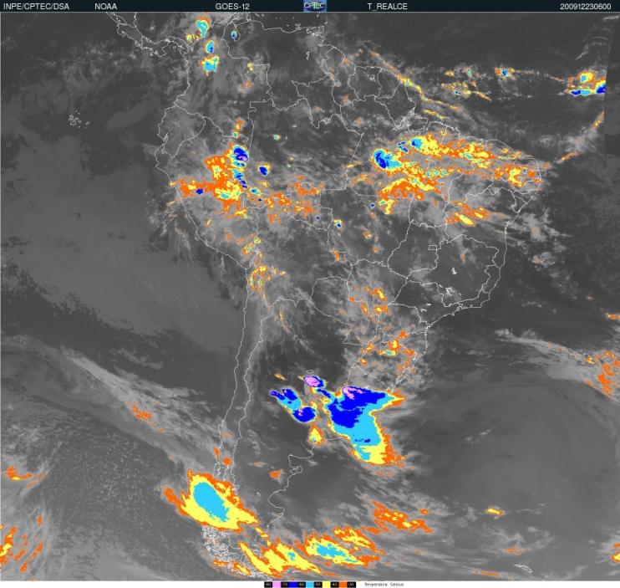
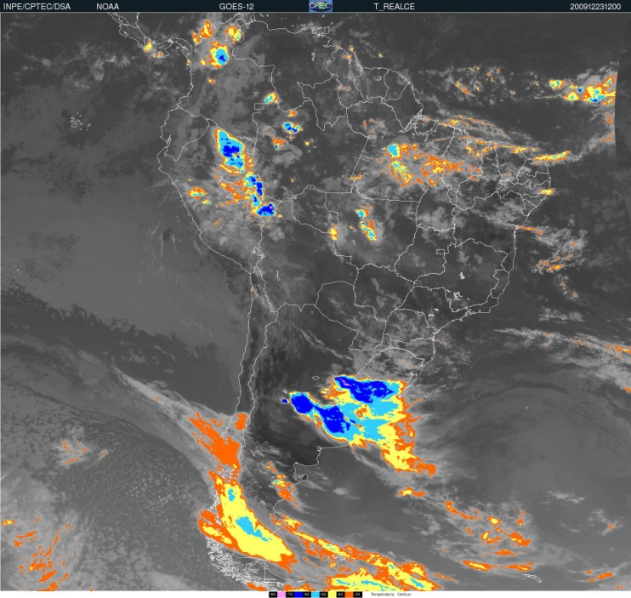
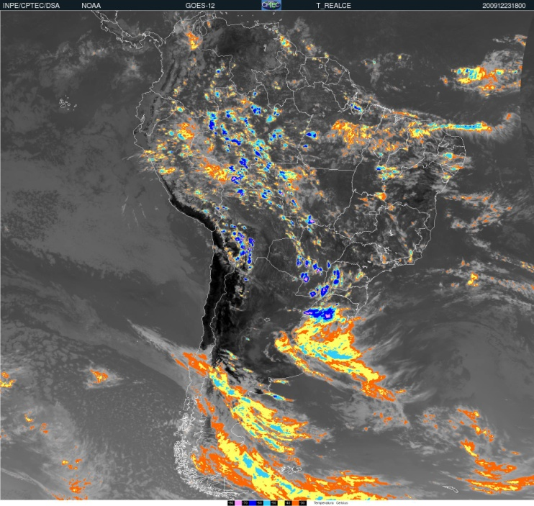


23/12/09 – 00 Z
23/12/09 – 06 Z
23/12/09 – 12 Z
23/12/09 – 18 Z
24/12/09 – 00 Z
24/12/09 – 06 Z

Slide 20






24/12/09 – 12 Z
24/12/09 – 18 Z
25/12/09 – 00 Z
25/12/09 – 06 Z
25/12/09 – 12 Z
25/12/09 – 18 Z

Slide 21






26/12/09 – 00 Z
26/12/09 – 06 Z
26/12/09 – 12 Z
26/12/09 – 18 Z
27/12/09 – 00 Z
27/12/09 – 06 Z

Slide 22






27/12/09 – 12 Z
27/12/09 – 18 Z
28/12/09 – 00 Z
28/12/09 – 06 Z
28/12/09 – 12 Z
28/12/09 – 18 Z

Slide 23







Slide 24
4) Bacia Rio das Velhas
29/12/2011 a 03/01/2012

Slide 25




Histórico
http://g1.globo.com/minas-gerais/noticia/2012/01/chuva-deixa-99-cidades-em-situacao-de-emergencia-em-minas-gerais.html

Slide 26






01/01/12 – 06 Z
01/01/12 – 12 Z
01/01/12 – 18 Z
02/01/12 – 00 Z
02/01/12 – 06 Z
02/01/12 – 12 Z

Slide 27






02/01/12 – 18 Z
03/01/12 – 00 Z
03/01/12 – 03 Z
03/01/12 – 06 Z
03/01/12 – 12 Z
03/01/12 – 18 Z

Slide 28







Slide 29
5) Bacia Paraíba do Sul
07/12/2009 a 12/12/2009

Slide 30






07/12/2009 – 00 Z
07/12/2009 – 06 Z
07/12/2009 – 12 Z
07/12/2009 – 18 Z
08/12/2009 – 00 Z
08/12/2009 – 06 Z

Slide 31






08/12/2009 – 12 Z
08/12/2009 – 18 Z
09/12/2009 – 00 Z
09/12/2009 – 06Z
09/12/2009 – 12Z
09/12/2009 – 18Z

Slide 32






10/12/2009 – 00Z
10/12/2009 – 06Z
10/12/2009 – 12Z
10/12/2009 – 18Z
11/12/2009 – 00Z
11/12/2009 – 06Z

Slide 33






11/12/2009 – 12 Z
11/12/2009 – 18Z
12/12/2009 – 00Z
12/12/2009 – 06Z
12/12/2009 – 12Z
12/12/2009 – 18Z

Slide 34







